Slide 1
моделювання РОЗПОДІЛЕНИХ ТА паралельних обчислень стохастичними мережами Петрі

Slide 2
Термінологія
Розподілені обчислення
Distributed Computing
Багатопроцесорні обчислення
Multiprocessor Computing
Паралельні обчислення
Parallel Computing
Багатоядерні обчислення
Multicore Computing
Багатопотокові обчислення
Concurrent Computing

Slide 3
Стохастичні мережі Петрі та Петрі-об'єктний підхід
Petri-object ‘Server’
Share Place ‘Queue’
Petri-object ‘Tasks’
Petri-object ‘Tasks’
Petri-object ‘Tasks’

Slide 4
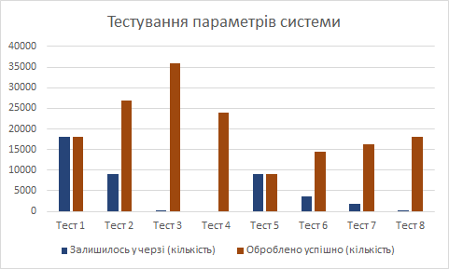
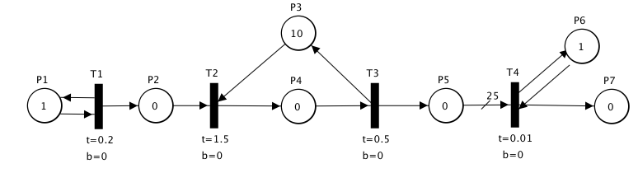
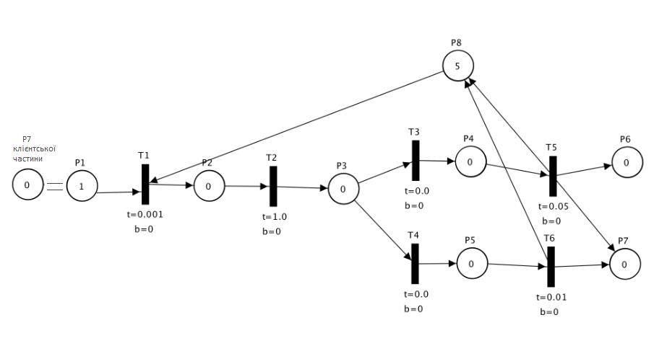
Моделювання клієнт-серверного додатку (розподілені обчислення)
Petri-object ‘Client’
Petri-object ‘Server’
Petri-object ‘Server’
Share Place ‘Client’
Petri-object ‘Client’
Petri-object ‘Client’
[Шишкін, В. І. Програмно-апаратний комплекс розумного відеореєстратора : магістерська дис. : 126 Інформаційні системи та технології / Шишкін Владислав Ігорович. – Київ, 2018. – 85 с.]
Petri-object ‘Client’

Slide 5
Багатопоточне програмування
Thread A
Thread B
Thread C
Проблеми:
Deadlock
Starvation
Livelock
Memory consistency error
Існуючі дебагери орієнтовані на відлагодження послідовних, не паралельних програм

Slide 6
Проблеми розробки паралельних програм
Проблеми паралельних програм:
можливість виникнення взаємного блокування роботи потоків (deadlock), неможливість завершення роботи потоків (livelock), неможливість захоплення ресурсу потоком (starvation),
помилка при спільному використанні ресурсу (memory consistency error, «гонка» потоків),
сповільнення роботи потоків через синхронізацію дій.
Проблеми, що ускладнюють процес розробки та тестування паралельних програм:
недетермінований порядок інструкцій, виконуваних потоками,
залежність результату запуску паралельної програми від обчислювальних ресурсів, на яких вона запускається.

Slide 7
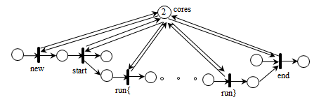
Реалізація створення потоку, початку та кінця його роботи
public static void main(String[] args) {
Thread thread = new Thread(new Runnable());
thread.start();
}

Slide 8
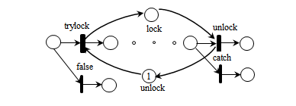
Блокування потоку
//https://docs.oracle.com/javase/7/docs/api/java/util/concurrent/locks/Lock.html#tryLock()
Lock lock = ...;
if (lock.tryLock()) {
try {
// manipulate protected state
} finally {
lock.unlock();
}
} else {
// perform alternative actions
}

Slide 9
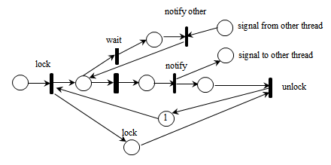
Синхронізація дій потоку
public synchronized void method() throws InterruptedException {
while (!condition()) { // guarded block
wait();
}
…// some actions
notifyAll();
}
unlock
condition

Slide 10
Модель Producer – Consumer. Приклад Guarded block [Oracle: The Java Tutorials]
Consumer
Producer
1
1
put
take
buffer’s free places
k
buffer’s occupied places

Slide 11
Модель Producer – Consumer. Приклад Guarded block [Oracle: The Java Tutorials]
Consumer
Producer
signal from
wait
wait
trylock
notify
signal to
notify
trylock
1
1
put
take
1
buffer’s free places
1
k
lock
unlock
unlock
lock
buffer’s occupied places

Slide 12
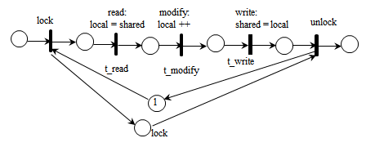
Доступ до спільних даних
public synchronized void incMethod(){
local++;
}

Slide 13
Deadlock: приклад об’єктів Friend [Oracle: The Java Tutorials]
public class Deadlock {
static class Friend {
private final String name;
public Friend(String name) { this.name = name; }
public String getName() { return this.name; }
public synchronized void bow(Friend other) {
System.out.format("%s: %s" + " has bowed to me!%n", this.name, bower.getName());
other.bowBack(this);
}
public synchronized void bowBack(Friend bower) {
System.out.format("%s: %s" + " has bowed back to me!%n", this.name, bower.getName());
}
}
public static void main(String[] args) {
final Friend a = new Friend(”A");
final Friend b = new Friend("B");
new Thread(new Runnable() {
public void run() { a.bow(b); } }
).start();
new Thread(new Runnable() {
public void run() { b.bow(a); } }
).start();
}
}

Slide 14
Deadlock: приклад об’єктів Friend з The Java Tutorials
public class Deadlock {
static class Friend {
private final String name;
public Friend(String name) { this.name = name; }
public String getName() { return this.name; }
public synchronized void bow(Friend other) {
System.out.format("%s: %s" + " has bowed to me!%n", this.name, bower.getName());
other.bowBack(this); // захоплення локера об’єкта other
}
public synchronized void bowBack(Friend bower) {
System.out.format("%s: %s" + " has bowed back to me!%n", this.name, bower.getName());
}
}
public static void main(String[] args) {
final Friend a = new Friend(”A");
final Friend b = new Friend("B");
new Thread(new Runnable() {
public void run() { a.bow(b); } } // захоплення локера a, потім b
).start();
new Thread(new Runnable() {
public void run() { b.bow(a); } } // захоплення локера b, потім a
).start();
}
}

Slide 15
Safelock: приклад потоків Friend з The Java Tutorials
public class Safelock {
static class Friend {
private final String name;
private final Lock lock = new ReentrantLock();
public Friend(String name) { this.name = name; }
public String getName() { return this.name; }
public boolean impendingBow(Friend other) {
Boolean myLock = false;
Boolean yourLock = false;
try {
myLock = lock.tryLock();
yourLock = other.lock.tryLock();
} finally {
if (! (myLock && yourLock)) {
if (myLock) {
lock.unlock();
}
if (yourLock) {
other.lock.unlock();
}
}
}
return myLock && yourLock;
}
public void bow(Friend other) {
if (impendingBow(other)) {
try {
System.out.format("%s: %s has"+
" bowed to me!%n", this.name,
bower.getName());
bower.bowBack(this);
} finally {
lock.unlock();
other.lock.unlock();
}
} else {
System.out.format("%s: %s started" +
" to bow to me, but saw that" +
" I was already bowing to" +
" him.%n", this.name, other.getName());
}
}
public void bowBack(Friend other) {
System.out.format("%s: %s has" +
" bowed back to me!%n", this.name,
other.getName());
}
}

Slide 16
Safelock: приклад потоків Friend з The Java Tutorials
static class BowLoop implements Runnable {
private Friend bower; private Friend bowee;
public BowLoop(Friend one, Friend other) {
this.bower = one;
this.bowee = other;
}
public void run() {
Random random = new Random();
for (;;) {
try {
Thread.sleep(random.nextInt(10));
} catch (InterruptedException e) {}
bowee.bow(bower);
}
}
}
public static void main(String[] args) {
final Friend a = new Friend(”A");
final Friend b = new Friend(”B");
new Thread(new BowLoop(a, b)).start();
new Thread(new BowLoop(b, a)).start();
}
}

Slide 17
Моделювання конфлікту потоків: мережа Петрі об’єкту Friend

Slide 18
Зв’язки між Петрі-об’єктами
Friend B
tryLockB
tryLockA
lockA
lockB
1
1
tryLockA
tryLockB
Friend A

Slide 19
Програмний код створення Петрі-об’єктів
//Petri-objects creation
class Friend extends PetriSim {
public Friend(String name, int loop) throws ExceptionInvalidNetStructure {
super(NetLibrary.CreateNetFriendUsingCores(name, loop, 2)); // 2 cores
}
public void addFriend(Friend other){
this.getNet().getListP()[7] = other.getNet().getListP()[2]; //lockOther = lock
this.getNet().getListP()[15] = other.getNet().getListP()[15]; // coresOther = cores
}
}
Friend friendA = new Friend("A", 1000);
Friend friendB = new Friend("B", 1000);
Friend friendC = new Friend("C", 1000);
Friend friendD = new Friend("D", 1000);
friendA.addFriend(friendB);
friendA.addFriend(friendC);
friendA.addFriend(friendD);
friendB.addFriend(friendA);
friendB.addFriend(friendC);
friendB.addFriend(friendD);
friendC.addFriend(friendA);
friendC.addFriend(friendB);
friendC.addFriend(friendD);
friendD.addFriend(friendA);
friendD.addFriend(friendB);
friendD.addFriend(friendC);

Slide 20
Програмний код створення Петрі-об’єктної моделі
public static void main(String[] args) throws ExceptionInvalidNetStructure {
ArrayList<PetriSim> list = new ArrayList<>();
//Petri-objects creation
list.add(friendA);
list.add(friendB);
list.add(friendC);
list.add(friendD);
PetriObjModel model = new PetriObjModel(list);
model.setIsProtokol(false);
model.go(100000000);
}

Slide 21
Експериментальне дослідження залежності появи конфлікту переходів від часових затримок
4 ・ 3 = 12 потоків
d - часова затримка переходу “for{“ ( відповідає команді sleep() у програмі)
d ・ r – часова затримка інших переходів, де r – співвідношення часових затримок переходів (відповідає виконанню простих інструкцій)
f – відносна частота появи невдалої спроби (конфлікту потоків)
[Stetsenko I.V., Dyfuchyna O. Simulation of Multithreaded Algorithms Using Petri-Object Models. In: Hu Z., Petoukhov S., Dychka I., He M. (eds) Advances in Computer Science for Engineering and Education. ICCSEEA 2018. Advances in Intelligent Systems and Computing, vol 754, Springer, Cham, pp.391-401.]

Slide 22
Оцінка точності результатів моделювання
Кількість потоків | Багатопоточна програма | Імітаційна модель (d=100, r=0.01) | Похибка
2 | 0.981450 | 0.978650 | 0.29%
12 | 0.959042 | 0.963417 | 0.46%
10 (90 workers) | 0.987777 | 0.979080 | 0.88%
20 (380 workers) | 0.988047 | 0.980910 | 0.72%
50 (2450 workers) | 0.995212 | 0.981585 | 1.37%

Slide 23
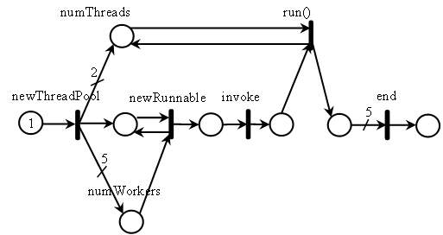
Пул потоків
ExecutorService executor =
Executors.newFixedThreadPool(2);
for (int i = 0; i < 5; i++) {
Runnable task =
new TaskThread();
executor.execute(task);
}
TaskThread – клас,
що імплементує інтерфейс Runnable.

Slide 24
Петрі-об’єкт ThreadPool
Task
numThreads
taskStart
taskEnd
k
w
w
await
poolEnd
newThreadPool
shutdown

Slide 25
Петрі-об’єкт Task
Counter
counterStart
endCounter
newTask
runStart
runEnd
k
taskStart
numThreads
endTask
ThreadPool

Slide 26
Моделювання пулу потоків. Петрі-об’єкт Main
ThreadPool
mainStart
poolStart
endPool
endMain
m
cores
Task
Counter

Slide 27
Петрі-об’єкт Counter
for
n
counterStart
newCounter
counter++
value
endFor
endCounter

Slide 28
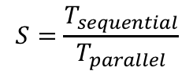
Експериментальне дослідження Java Thread Pool
Залежність прискорення від кількості потоків та кількості задач для різної складності обчислень, що запускаються на обчислення в пул потоків (1-ядерний комп’ютер)
$$S=\frac{T_{sequential}}{T_{parallel}}$$
[Stetsenko I.V., Dyfuchyna O. Thread Pool Parameters Tuning Using Simulation. In: Hu Z., Petoukhov S., Dychka I., He M. (eds) Advances in Computer Science for Engineering and Education II. ICCSEEA 2019. Advances in Intelligent Systems and Computing, vol 938, Springer, Cham., pp.78-89.]

Slide 29
Точність результатів моделювання
Number of tasks (w) and threads (th) | 1 w, 1 th | 2 w, 1 th | 2 w, 2 th | 4 w, 2 th | 8 w, 2 th | 16 w, 2 th | 4 w, 4 th | 8 w, 4 th | 16 w, 4 th
Program | 0.985 | 0.990 | 1.859 | 1.869 | 1.901 | 1.856 | 1.907 | 1.828 | 1.855
Model | 0.998 | 0.998 | 1.989 | 1.984 | 1.976 | 1.977 | 1.985 | 1.977 | 1.960
Accuracy | 1% | 1% | 7% | 6% | 4% | 7% | 4% | 8% | 6%

Slide 30
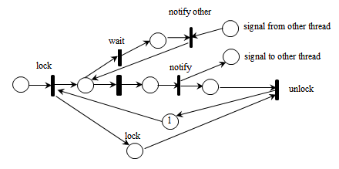
Проектування паралельних програм
Програмний код
private final Lock lock = new ReentrantLock();
try{
lock = lock.tryLock();
…// synchronized actions
} finally {
lock.unlock();
}
Мережі Петрі-об’єктів
Петрі-об'єктна модель
Consumer
Producer
signal from
wait
notify
trylock
notify
signal to
1
put
1
buffer’s free places
k
take
lock
unlock
Виявлення помилок в управлінні потоками
Оцінювання продуктивності програми при різній кількості обчислювального ресурсу
buffer’s occupied places

